Slide 1
用户体验设计小组设计
——校园易购网站设计
组长：梁泽生 组员：倪天伦

Slide 2
目录
1.引言
2.战略层
3.范围层
4.结构层
5.框架层

Slide 3
引言
开发说明
目的开发的网站名称：校园易购网
本项目的任务提出者、开发者、用户及实现该软件的计算中心或计算机网络；
提出者：梁泽生、倪天伦
开发者：梁泽生、倪天伦
用户：欲将商品通过校园内部平台进行出售、购买想法的浙大城市学院在校学生。

Slide 4
战略层
用户需求
目标用户
概述：我小组产生的网页目标用户为有网页允许交易商品范围内欲将商品通过校园内部平台进行出售、购买想法的浙大城市学院在校学生。

Slide 5
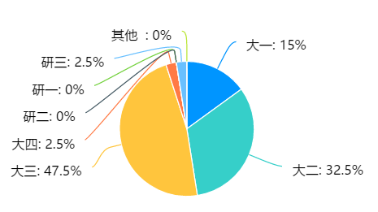
战略层
其中样本总数为40
在网页问卷调查方式用户调研中，我们对用户相关的信息进行了分析总结：
校园内参与问卷的人数及所属年级
可以看到，有相关想法商品交易的学生主要集中为大一大二大三的在校学生。

Slide 6
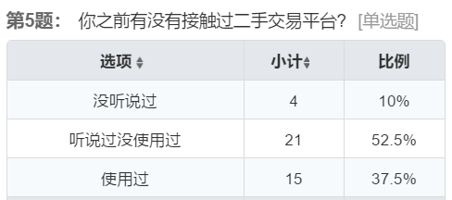
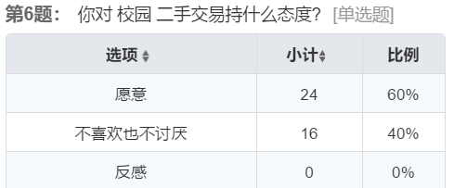
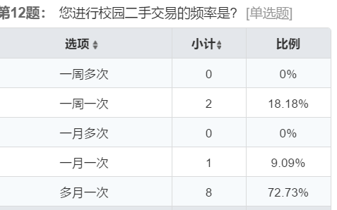
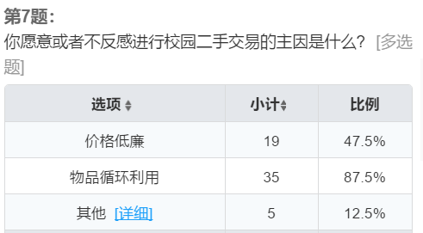
战略层
几乎所有的调研用户都接触校园二手交易
，并对其无反感思想，有一定的交易频率。
用户特征

Slide 7
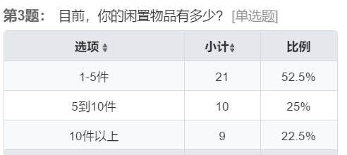
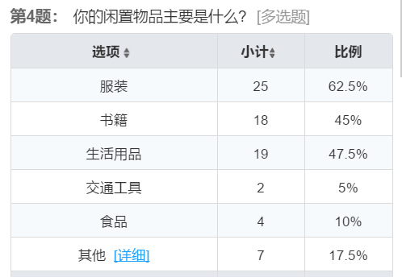
战略层
用户目标
可以看到用户主要的闲置类物品为服装、书籍、生活用品，这些都可以作为用户发布商品的主要标签。

Slide 8
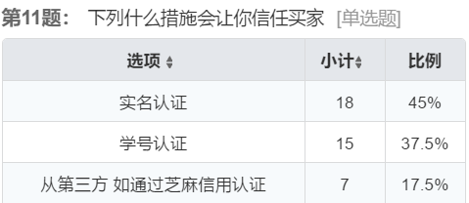
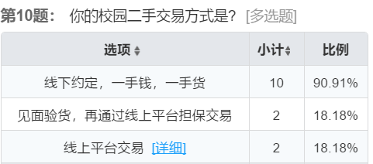
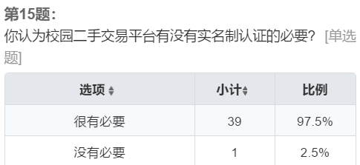
战略层
用户目标
大部分客户希望能够通过交易本体从线下来完成，也符合我们最初的预期，交易细节由用户们自己完成，平台只负责消息的发布。
用户对信任方面的重视度极高，并主要倾向于实名认证来明确买家安全身份，我们会添加实名认证和学好认证的方式。

Slide 9
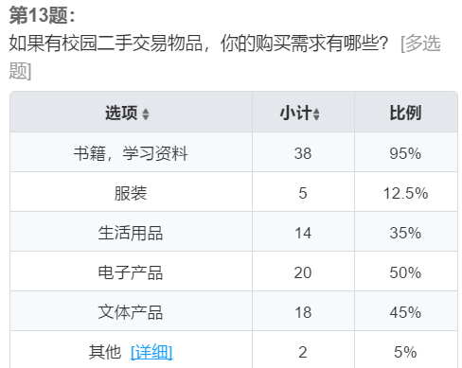
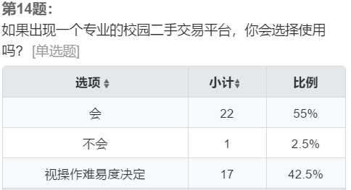
战略层
用户目标
可以看到，平台的理解与操作难度页一定性影响了用户对网站平台的使用趋向性，我们会尽量使得交易过程变得简单。
调研用户的购买需求大多趋向于学习资料、电子产品、文体产品，在主页的推荐部分我们应该首先推荐这些分类产品。

Slide 10
战略层
产品定义
本项目的最终目标是创建一个校园二手交易平台，主要面向对象为浙大城市学院的学生和教师。校园二手交易平台相对于其他二手交易平台的优势就在于"快“和”诚信"，无需快递，买卖双方可以在沟通后随时在校内当面进行交易和验货。平台主要的功能就是给用户提供求购和发布商品的功能。
使用人群
本产品主要面向人群为在校学生，供学生间进行直接、方便、快捷地将欲出售或购买的二手校园学习用品进行出售或购买。

Slide 11
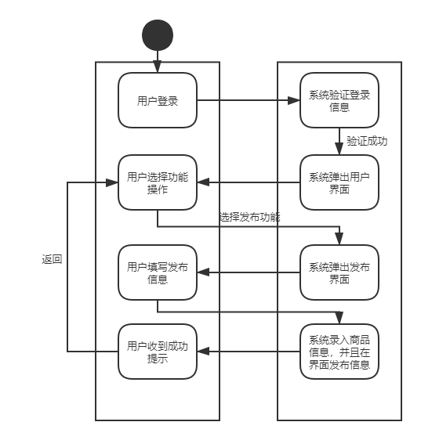
战略层
用户先位于首页，启用功能则需要用户登录。
通过验证后，系统弹出相应的用户网页，并供用户进行界面上的用户选择。
用户选择发布功能并进行相应的信息填写，填写好的信息将写入数据库，并在用户调出页面时将信息显示在页面上。
填写信息并发布完成后，用户将会收到成功发布的信息提示，并返回至首页供功能选择。
主要功能
发布功能的流程图

Slide 12

战略层
用户先位于首页，启用功能则需要用户登录。
通过验证后，系统弹出相应的用户网页，并供用户进行界面上的用户选择。
用户选择求购功能并进行相应的信息填写，并向服务器发起请求，并更新好的信息更新数据库。
完成购买后，用户将会收到成功购买的信息提示，将所应有的信息进行双方用户的分配之后，并返回至首页，基于用户供功能选择。
主要功能
求购功能的流程图

Slide 13
范围层
功能需求
需求优先级
用户在平台购买商品
用户在平台发布商品
用户的基本登录与注册
用户的基本资料设置
优良易懂的界面设计
需求可分为强制型(Mandatory)，满意的(Desirable)
，非必要（Inessential）三种类型。
强制性需求：
用户在平台购买商品
用户在平台发布商品
用户的基本登录与注册
用户的基本资料设置
满意的需求
优良简便易懂的界面设计

Slide 14
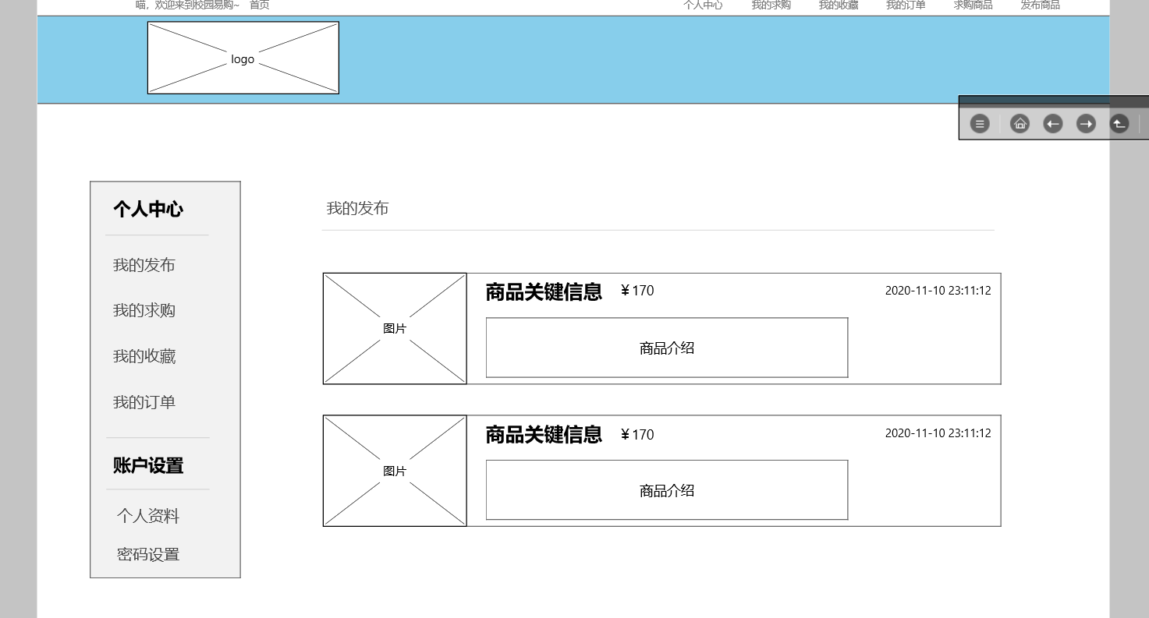
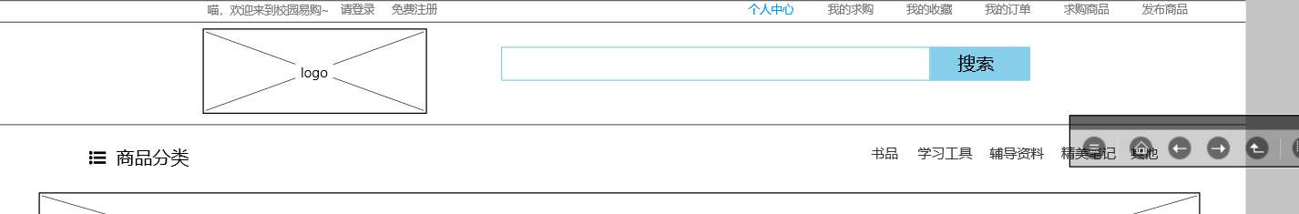
结构层
交互设计
因为是校园二手交易网站，所以我们尽量选择蓝色和青色的变色效果来使得界面比较青春。
除此之外，为了使得页面操作简洁明了，将几乎所有的操作选项都置于页面顶部，也有大体字像”商品分类”等来标注说明界面的布局。
进入个人中心，左边的导航条能轻松引导用户操作。

Slide 15
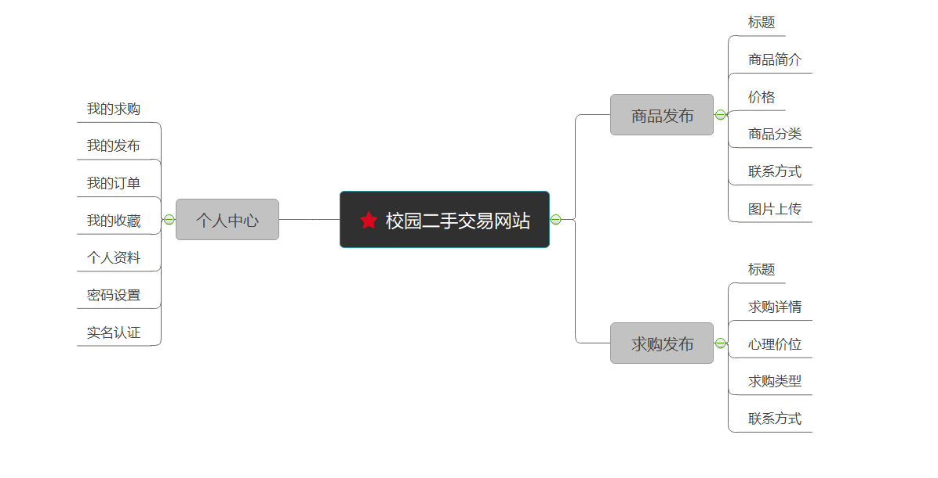
结构层
信息架构

Slide 16
框架层
界面设计
界面设计采取了一些标准的界面元素：
单选框：允许用户从一组互斥的选项中选择一个。
文本框：等待用户输入文字。
下拉菜单：与单选框功能类似，更有效地呈现更多的选项。
多选菜单：与复选框类似，但更容易支持大量的选项。
按钮：提交信息、采取动作等。
采取一些基本的设计交互元素进行了良好的组合，产生了我们所设计的目标网页初稿。

Slide 17
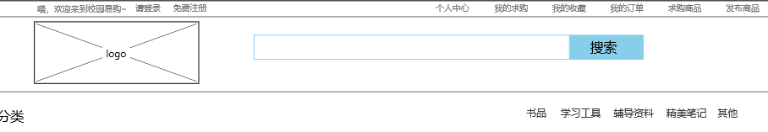
框架层
导航设计
导航设计必须传达出它的内容和用户当前浏览页面之间的关系。这有助于用户理解哪个有效的选择会最好地支持他们的任务或他们想要达到的目标。
本项目使用了
全局导航（global navigation）：提供了覆盖整个网站的通路。全局导航提供的是用户最有可能需要从网站的最终页面到其他什么地方的一组关键点。

Slide 18


框架层
导航设计
局部导航（local navigation）：提供给用户在这个架构中到附近地点的通路。局部导航可能只提供一个页面的父级、兄弟级和子级通路。

Slide 19
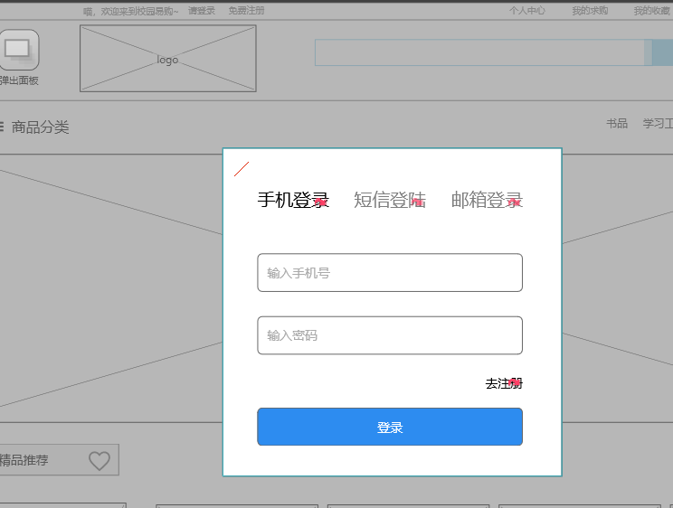
框架层
导航设计
上下文导航（contextual navigation）：也叫内联导航，是嵌入页面自身内容的一种导航，例如一个页面内容中的超级链接。

Slide 20
框架层
导航设计
友好导航（courtesy navigation）：提供给用户他们通常不会需要的链接。大多数用户正常不会需要，但有时是便利的一种途径，如联系信息、反馈表单、法律声明等。
在底端信息，将会提供个人声明与法律声明等多种必须必要的网站建设所需要遵守的法律规定的页面内容。

Slide 21
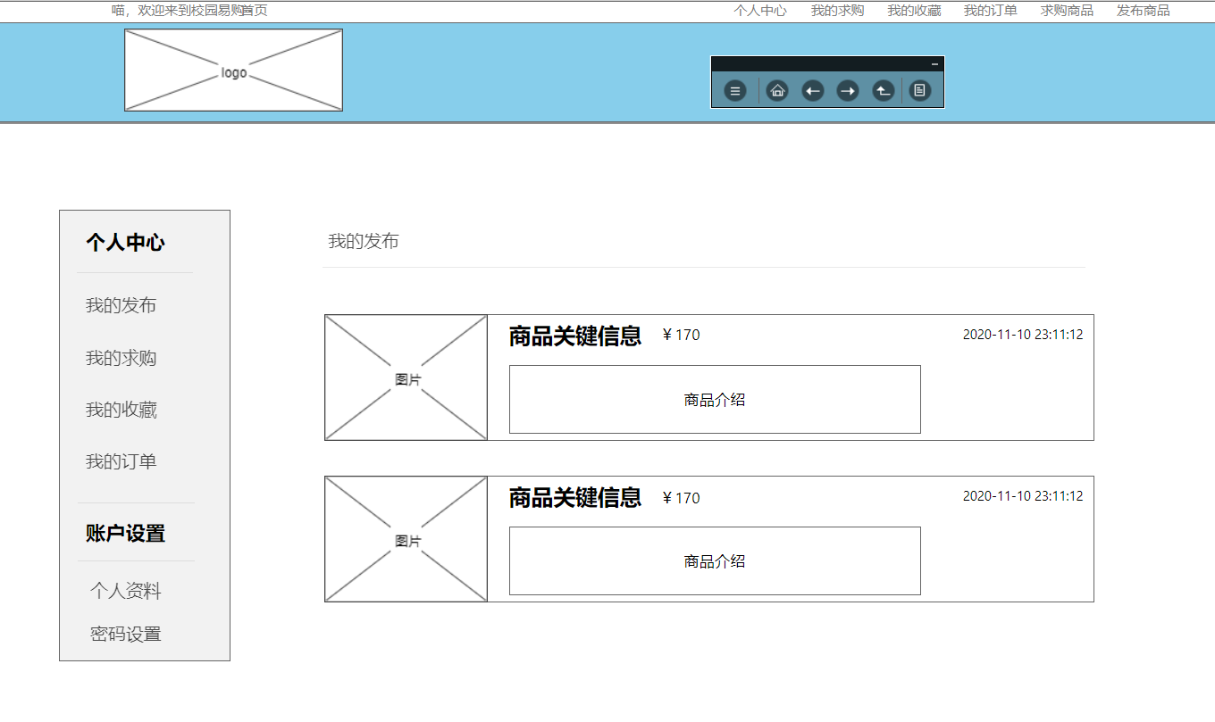
框架层
线框图
详情见导出文件

Slide 22
参考文献
[1] 用户体验的五个层级——战略层 https://www.jianshu.com/p/dad4181cfdd2
[2] 《用户体验设计》——人民邮电出版社，李万军编著
[3] 《用户体验要素》精华总结五：结构层——交互设计与信息架构 https://www.jianshu.com/p/4b25a05aaa5d
[4] 需求优先级分析https://www.cnblogs.com/imyalost/p/7039727.html
[5] 怎样理解信息架构？https://www.zhihu.com/question/19719820

Slide 23
Thanks.

